Slide 1
A Inteligência Emocional de uma Equipa: Compreendendo e desenvolvendo os comportamentos de sucesso Marcia Hughes e James B. Terrel, 2009
Unidade Curricular: Gestão de Equipas
Docente: Sofia Bento
Discentes: Beatriz Portas, Cláudia Portas, Tânia Lopes

Slide 2
Índice
Introdução à obra
Conceptualização
As 7 Capacidades da IES de uma equipa
Aplicação das 7 capacidades da IES na turma
Resultados e Liderança emocionalmente inteligente
Aplicação de estudos de caso: desafio à turma

Slide 3
Por que é importante falar em IES?
Organizações: crescente número de equipas de trabalho
Equipas: contexto social com significantes interacções emocionais
Organizações que não investem
em IES: risco de obsolescência
Sucesso organizacional

Slide 4
Conceitos-Chave
Inteligência emocional e Social
Reconhecer e gerir as suas próprias emoções
Reconhecer e responder as emoções dos
outros
Liderar a mudança e adaptar-se
Equipas inovadoras, lucrativas e sustentáveis

Slide 5
Conceitos- Chave
Inteligência colaborativa- capacidade de colaborar com a equipa
Cada membro executa uma determinada tarefa
Requer lealdade e confiança
Maior compromisso e envolvimento
Literacia emocional
Ler uns aos outros, o grupo como um todo e o contexto
Equipa
Objectivo, produtividade, número e longevidade

Slide 6
Uma equipa com IES desenvolvida
Vídeo Anatomia de Grey
http://www.youtube.com/watch?v=OpntMGppfwg

Slide 7
Questões
O que caracteriza uma equipa com IES?
Quais são os benefícios para a organização?

Slide 8
Uma equipa com IES desenvolvida
O que se espera?
Preparação;
Coordenação harmoniosa;
Resposta à mudança.
Criatividade e compromisso
Menor Turnover
Melhora a comunicação e reduz o conflito
Lucro
Maior produtividade

Slide 9
Emoções
Conduzem as escolhas humanas e inspiram o comportamento
Indicam como nos sentimos em relação a algo e orientam a acção:
Ir ao encontro de: associado ao prazer
Afastarmo-nos de: associado a dor
Ir contra: associado a uma ameaça ou obstáculo
Parar: não adoptar nenhuma direcção

Slide 10
As Sete Capacidades da IES de uma Equipa
Identidade da Equipa
Motivação
Consciência Emocional
Comunicação
Tolerância ao Stress
Resolução de Conflitos
Atitude Positiva

Slide 11
1. Identidade da Equipa
Identificação dos membros com a equipa;
Equipa como uma unidade distinta com personalidade própria.

Slide 12
Identidade da Equipa
Sete Componentes da equipa: quando interligados garantem uma forte identidade
Componentes | Características
Sentido de Objectivo | Qual o propósito da equipa? Mede o sucesso
Aceitação mútua | Respeito e apoio entre os membros. Atitude positiva
Entidade distinta | Unidade do grupo. Personalidade
Compromisso | Identificação com a equipa e é variável
Orgulho | Associação pessoal com a equipa “Vestir a camisola”
Clareza | Papéis e responsabilidades bem definidos
Resiliência | Flexibilidade e adaptação

Slide 13
Identidade da Equipa
Benefícios
Cria energia
Comunicação e participação
Facilita o significado
Lealdade, confiança e coesão
Desvantagens
“Lealdade cega”
Resistência a mudança
Ciúmes e outros sentimentos negativos.

Slide 14
2. Motivação
Estado interno: execução da acção;
Compromisso com a equipa: mobilização de recursos básicos.
Motivação sustentável:
Recompensas internas;
Reconhecimento e financeiras;
Recompensas externas.

Slide 15
Motivação
Componentes | Características
Pessoas | Estado interno das pessoas. Energia
Necessidades | Pirâmide de Maslow
Desejos | Ideias e experiências. Acrescenta valor
Objectivos | Motivação no sentido do alcance destes
Prestação de contas | Medição do esforço e do desempenho
Reforço e recompensas | Consequências (dor x prazer). Memória
Persistência | Não desistir. Realimentar a energia

Slide 16
Motivação
Como motivar a equipa?
Atitude de motivação
Linguagem adequada
Descrições recentes
Participação e voz activa
Benefícios e constrangimentos
A vida como resultado directo da motivação
Excesso de motivação: stress, fracasso, bloqueio

Slide 17
3. Consciência Emocional
Enfrentando desafios emocionais. Como? As emoções são boa fonte de informação:
Compreender as emoções melhora o desempenho
As equipas aprendem através da compreensão de comportamentos que condicionam respostas emocionais
A inteligência colaborativa engloba a comunicação não-verbal

Slide 18
Os Seis Componentes da Consciência Emocional das Equipas
Consciência emocional é compreendermos como nos sentimos e porquê e conseguir transmiti-lo aos outros.
E para fazer isso numa equipa?
1. Explorar e usar informação que é fornecida pelo estado emocional de dado elemento da equipa de modo a equilibrar os interesses concorrentes;
2. Conforto em relação às emoções;
3. Consciência de uma grande variedade de comportamentos emocionais;
4. Discernir os vários graus de emoção;
5. Objectividade;
6. Respostas agradáveis.

Slide 19
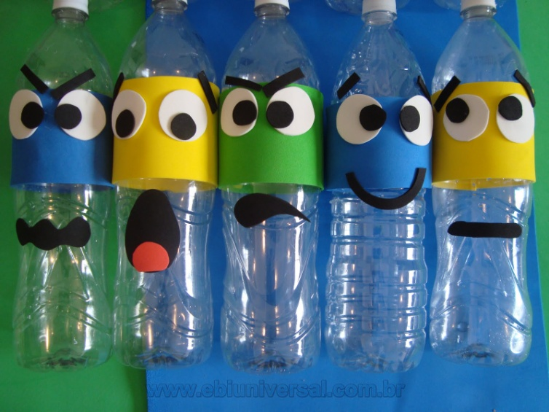
O que é que nos torna emocionalmente conscientes?
É um processo cíclico de sete passos:
Senso de emoção (sentimento)
Consciência do sentimento
Identificar mais factos
Aceitação do sentimento
Reflicta sobre a razão pela qual a emoção está a surgir nesse momento
Aja – partilhe as suas emoções e tome, se necessário, a atitude adequada
Reflicta sobre a utilidade da resposta e sobre que lições gostaria de guardar

Slide 20
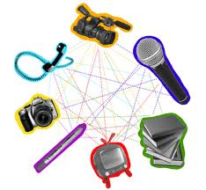
4. Comunicação
A comunicação é o sangue vital à vida do trabalho em equipa
É o que as pessoas fazem para se ligarem com os outros para assim poderem suprir as necessidades e desejos que fazem com que as suas vidas melhorem.
Os seis componentes da comunicação em equipa
Remetente;
Receptor;
Mensagem;
Significado – conteúdo verbal da mensagem;
Sentimento;
Técnica (respeito, disponibilidade para escutar, liderança, feedback adequado, assistência, reflexão)
A aplicação habilidosa destes componentes capacita o receptor a receber e a compreender o significado da mensagem.

Slide 21
Quatro condições para uma comunicação eficaz
1. Objectivo
Porquê que as pessoas comunicam? Necessidade de informação na resolução de problemas
Informação pouco exacta e precisa: engano ou necessidade de adquirir vantagem pessoal
Qualidade da informação enviada: depende o bem-estar do remetente
2. Forma
Engloba a compreensão verbal (7%) e não-verbal (93%) da informação.
É muito mais difícil comunicar de uma forma eficaz com membros de equipas dispersos pelo mundo.

Slide 22
Quatro condições para uma comunicação eficaz
3. Conteúdo
Dois tipos de conteúdo que formam a expressão-significado e sentimento.
A forma como se usa o tom da voz, os gestos, a postura, a expressão facial antes e depois de proferir dada informação transmite energia emocional que acrescenta sentimento à comunicação.
Requer sincronização entre o comportamento verbal e o não-verbal.

Slide 23
Quatro condições para uma comunicação eficaz
4. Função
O quarto aspecto da comunicação IES em equipa tem que ver com a função da comunicação no processo. Para que as equipas trabalhem para aumentar a IES da sua comunicação existem dois papéis a ser abordados: remetente e receptor.
Responsabilidades do remetente:
Deve agir respeitosamente: familiaridade, segurança.
Atenção ao volume, postura, intensidade e ritmo do discurso com o do receptor.
Responsabilidades do receptor:
Escutar atentamente, respeitosamente, concentrar-se na mensagem.
Dar feedback

Slide 24
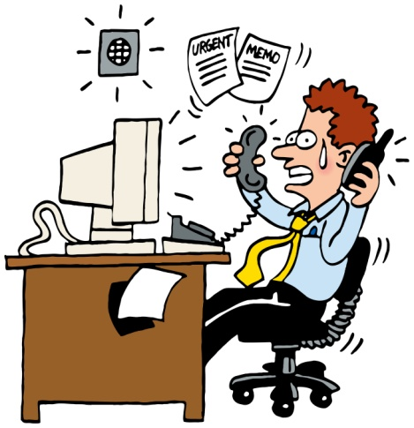
5. Tolerância ao Stress
Sete componentes da tolerância ao stress para equipas:
1. Consciência ambiental: consciência clara do seu ambiente físico e social dir-nos-á do que nos devemos aproximar e afastar
2. Assertividade: partilhá-lo dando feedback emocional à sua equipa
3. Auto-apreciação: aceitação de nós próprios exactamente como somos; mudar o que ache que pode melhorar e, para tal, deve sentir que é valorizado e amparados pela equipa

Slide 25
5. Tolerância ao Stress
4. Bem-estar: o stress coloca a saúde e bem-estar em risco
5. Humor: o riso estimula a produção de endorfinas, responsáveis pelo bem-estar o que pode diminuir o stress
6. Flexibilidade: conseguir vergar sem quebrar é essencial para que as equipas saibam gerir o stress diário
7. Humildade: entender que há coisas que um membro não consegue fazer sem a sua equipa e que, mesmo em equipa, algumas vezes falharão

Slide 26
Tolerância ao Stress
Benefícios da gestão de stress para a equipa
Capacidade de evitar a autodestruição resultante de erros internos e situações de pressão
Possibilidade de substituição: as pessoas conhecem-se

Slide 27
É um desafio que envolve a discordância baseada em diferentes perspectivas, valores e prioridades que ganha energia suficiente para perturbar o sistema. A resolução de conflitos é o processo empregue por indivíduos e equipas que enfrentam o desafio para resolver o assunto.
O conflito é sempre uma oportunidade
Bom funcionamento da equipa: valores claramente articulados e adoptar decisões éticas
Capacidade de resolução de conflitos: tratar do conflito de forma aberta e construtiva.
Criticar o trabalho e não a pessoa: sugestões específicas para o aperfeiçoamento.
6. Resolução de Conflitos

Slide 28
Nove Componentes da Resolução de Conflitos nas Equipas
Paciência;
Perspectiva
Intenção e atenção
Comunicação colaborativa
Empatia: demonstrar interesse, preocupação e respeito
Assertividade
Escolha um estilo de resolução de conflitos: evitar, acomodar, comprometer, competir ou colaborar;
Humor
Gratidão: reconhecer e celebrar as dádivas que têm recebido como equipa

Slide 29
7. Atitude Positiva
Felicidade – capacidade de o indivíduo se sentir satisfeito de forma imediata;
Optimismo – expectativas em relação aos resultados futuros. É o fulcro que equilibra a satisfação em relação ao presente e a convicção de que resultados positivos irão surgir (Ex: Equipa de vendedores).
Martin Seligman, Identificou três aspectos que afectam de forma directa o optimismo de um indivíduo:
Nível de permanência;
Perseverança;
Personalização.

Slide 30
Os Sete Componentes da Atitude Positiva
Convicção Positiva Elevada;
Disposição para Trabalhar Elevada
As atitudes positivas apoiam a criação e ampliação de ideias, conduzindo a decisões mais eficazes, revelando-se um activo bastante importante para um Equipa.
1. Atitude de Prontidão Positiva

Slide 31
Os Sete Componentes da Atitude Positiva
2. Esperança
Comportamento transformador e contagioso (Emily Dickinson)
3. Curiosidade
Constrói um sentido de possibilidade e cria novas oportunidades
4. Visão a longo prazo
Promovida pelo optimismo: olhar para o futuro com expectativas positivas.
Essencial para lidar com os desafios e manter a criatividade

Slide 32
Os Sete Componentes da Atitude Positiva
5. Atitude de Abundância
Visualização de oportunidades: existência de necessidades supridas
6. Brincadeira
Divertimento entre a equipa durante o trabalho
Aumenta a criatividade; maior resposta a desafios, diminui os níveis de stresse
7. Prazer
Complementar com a atitude positiva
Equipa mais entusiástica e motivada.

Slide 33
Benefícios e Desvantagens da Atitude Positiva
Benefícios
Desvantagens
Desenvolvimento dos pontos fortes da Equipa;
Inteligência Social;
Fácil compreensão da estratégia da Equipa;
Trabalho em Equipa mais eficaz e motivante.
Possibilidade de trabalhar em excesso;
Sobrecarga de trabalho;
Conflito entre trabalho e família.

Slide 34
A aplicação das 7 Capacidades de IES na turma

Slide 35
Os Resultados Obtidos pelas Equipas com IES
As capacidades de IES:
Capacidade de Reacção;
Maior Produtividade;
Comunicação Mais Eficaz.
As competências IES são as que o membro da Equipa beneficia por as desenvolver tanto ao nível pessoal como ao nível de Equipa. Eventos como Team-Building ou lazer podem desenvolver relacionamentos de Equipa mais saudáveis e sólidos.
Testar a Realidade é uma forma de pesquisa que oferece maneiras poderosas para que um indivíduo se torne num jogador de equipa eficaz. Esta prática confirmará o nível de enquadramento entre o indivíduo e a realidade objectiva da Equipa.

Slide 36
Liderando a Equipa Emocionalmente Inteligente
Liderança emocionalmente inteligente permite a excelência organizacional
Distinção entre o bom e o excelente: utilização de competências emocionais e sociais
O líder por posição ou por influência pode estabelecer normas de comportamento positivas no que se refere à forma como a Equipa gere as emoções e os relacionamentos.

Slide 37
Características do Líder
O líder revela-se uma factor determinante, devendo ser:
autêntico;
colaborativo – capacidade de gestão das suas emoções e as dos outros, gestão de conflitos eficazmente;
com elevado nível de Inteligência Emocional e Social;
corajoso – gestão com integridade de conversas e assuntos mais delicados, efectuar correcções, permanecer na estratégia;
transparente - intelectualmente honesto e receptivo, para que a sua Equipa o possa perceber, emocionalmente consciente e partilhar a informação.
As equipas com inteligência emocional têm padrões ainda mais elevados de autenticidade e são mais assertivas ao comunicarem com os seus líderes.

Slide 38
Valores e Ética
A honestidade está no centro de toda a equipa de trabalho eficaz e da produtividade sustentável. A equipa trabalhará em elevada produtividade se trabalhar em conjunto, a experiência do desempenho eficaz é altamente motivadora, o que só é possível se os elementos da equipa confiarem uns nos outros.
Honestidade
Muitas vezes, é o respeito pelos colegas que assegura a honestidade. O respeito é o cuidado que temos uns para com os outros, a coragem para sermos receptivos e sensíveis em relação às necessidades dos outros, a honestidade para dizer a verdade acerca do que se pensa ou sente e a paciência para, quando alguém não aguenta ou erra, a Equipa manter a sua sabedoria.
Respeito
Compensação Justa
A compensação justa é no fundo uma extensão do respeito e da honestidade, sendo muitas vezes o valor que mais relevância tem. Os membros eficazes de uma equipa estão orientados para alcançarem os seus objectivos pessoais e organizacionais.

Slide 39
Resultados
Produtividade Sustentável
Bem-Estar Emocional e Social para a Equipa
Consciência Emocional
Motivação
Comunicação
Confiança
Empatia
Identidade de Equipa
Resolução de Conflitos
Lealdade
Melhores Decisões
Tolerância ao Stress
Espírito Positivo

Slide 40
Bem Estar Emocional e Social para a Equipa
É reflectido na rede de fortes e confiáveis relacionamentos que suportam a vida pessoal e profissional do indivíduo.
O bem estar emocional e social exige que a equipa tenha, estratégias para gestão de stress, resiliência comum.

Slide 41
Aplicação de estudos de caso Desafio à turma!

